Slide 1
Fresque pédagogique
Projet retenu sélectionné dans l'AAP Educ'Eau de l'Agence de l'eau Adour-Garonne
Bureau de la CLE
Réunion du 2 octobre 2023

Slide 2
Projet Educ'Eau
Fresques pédagogiques et jeu de plateau
Volet 2 de notre réponse à l'appel à projet Educ'Eau de l'Agence de l'eau
des fresques pédagogiques pour faciliter l'information et la médiation dans différents contextes en adaptant le discours et les modalités d'interaction à la tranche d'âge concernée… 54 000 € HT
Création des fresques et du jeu de plateau :
  avec Cap Sciences
  à ce jour au stade APS
  livraison prototype fin 2023
  modifications éventuelles et duplication début 2024
2

Slide 3
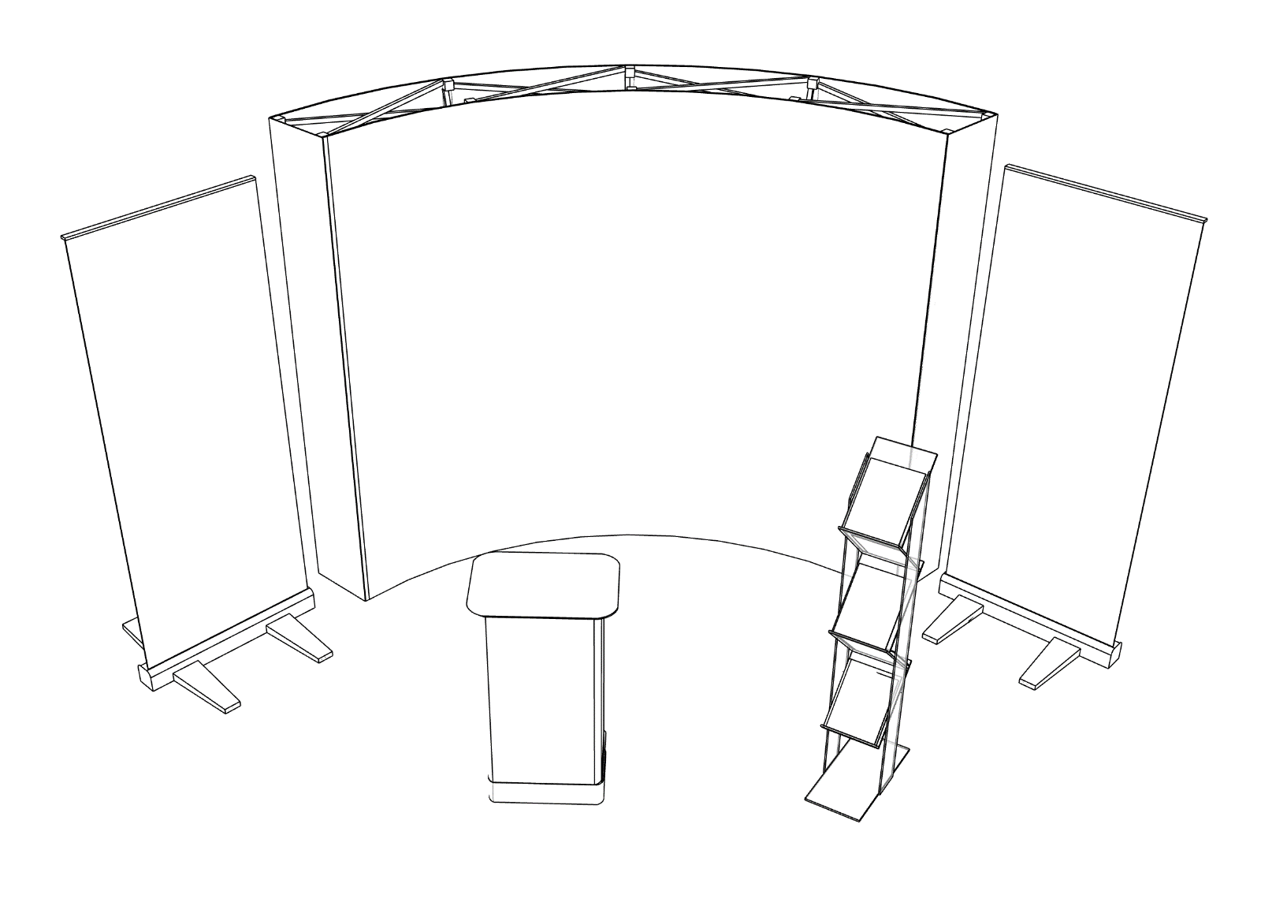
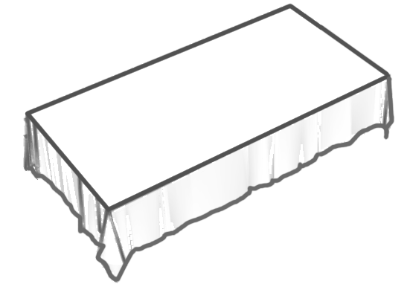

Projet Educ'Eau
Fresques pédagogiques et jeu de plateau
Partis pris scénographique :
1 stand parapluie (H222xL253xP71cm)
2 roll-up double face extérieur (H200xL85cm)
1 caisse de rangement pupitre
1 présentoir à flyers
1 nappe imprimée
des accessoires de jeu (pions, cartes, dés…) une cotisation de l'ordre de 1 700 € pour le SIEA des Portes de l'Entre deux Mers.
3

Slide 4
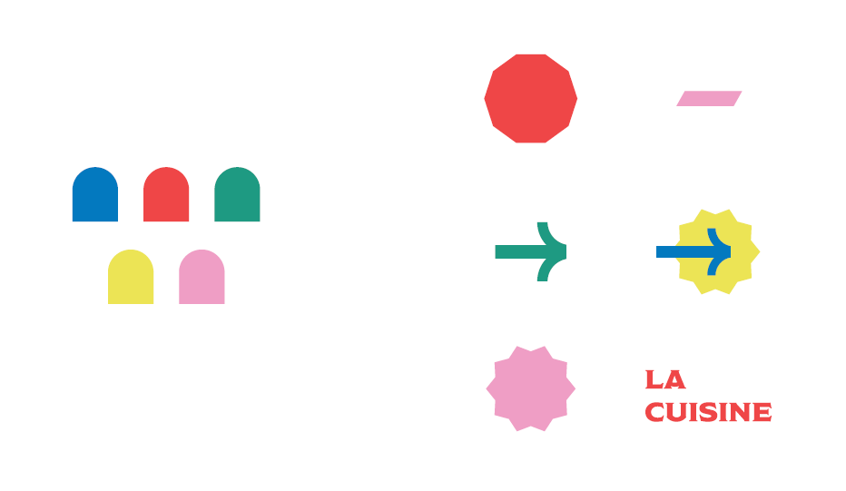
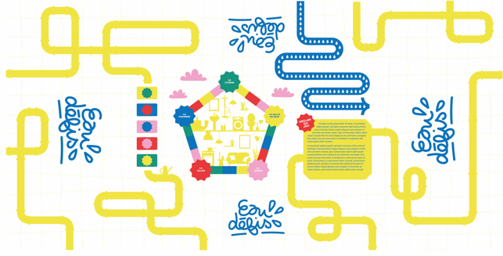
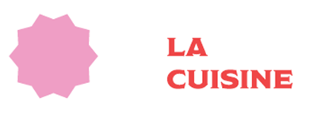
Projet Educ'Eau
Fresques pédagogiques et jeu de plateau
Partis pris graphique :
couleurs attractives et ludiques qui changent un peu des camaïeux de bleu pour attirer les enfants et les familles.
couleurs plus modernes et rappelant un peu les logos « Info économie d’eau » et « SMEGREG ».
4

Slide 5
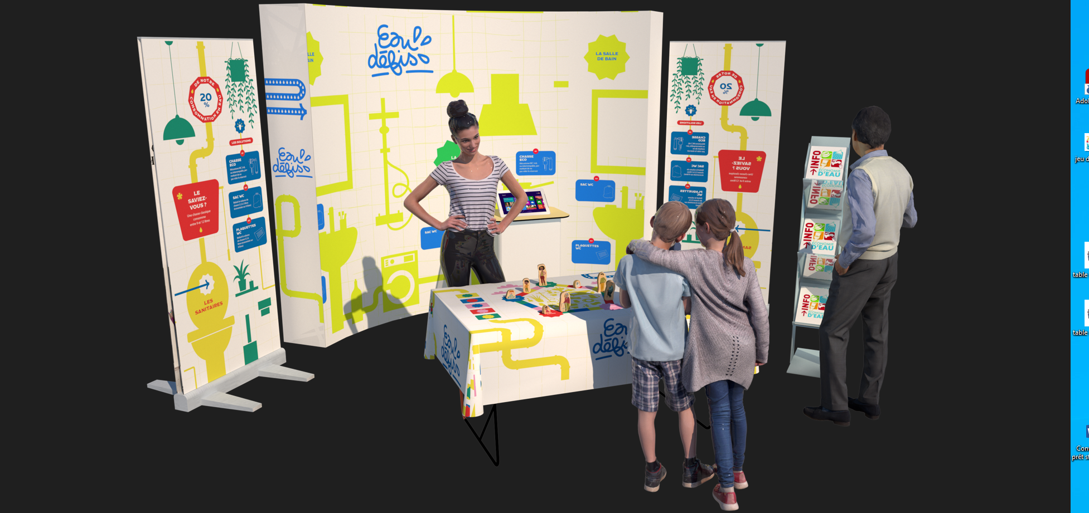
Projet Educ'Eau
Fresques pédagogiques et jeu de plateau
Scénographie générale :
Module « fresque »
Module « jeu »
Module « jeu »
5

Slide 6
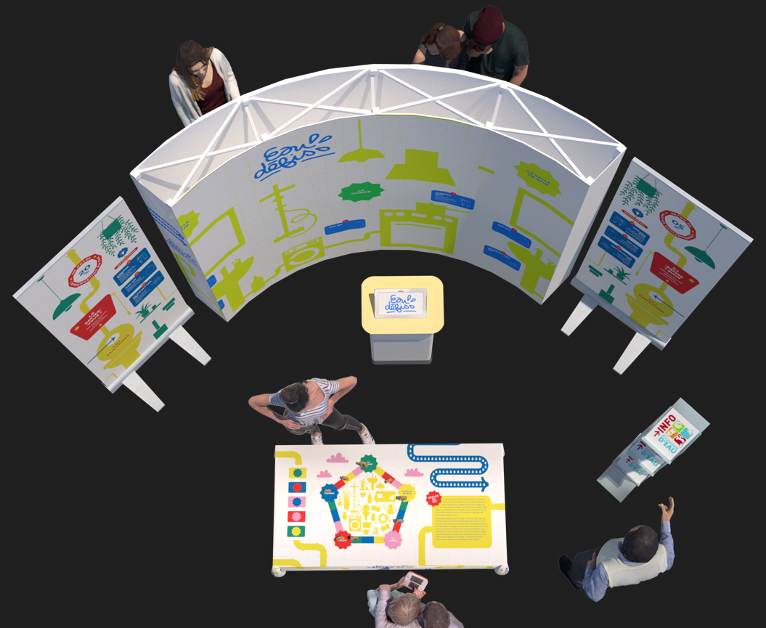
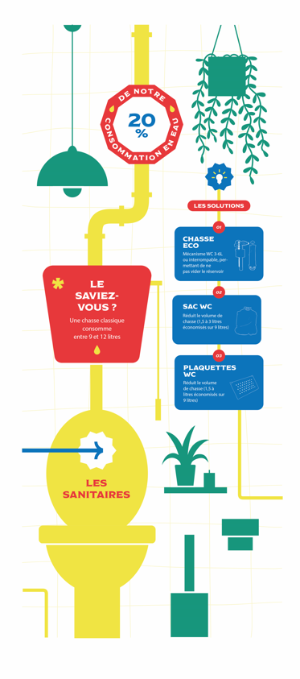
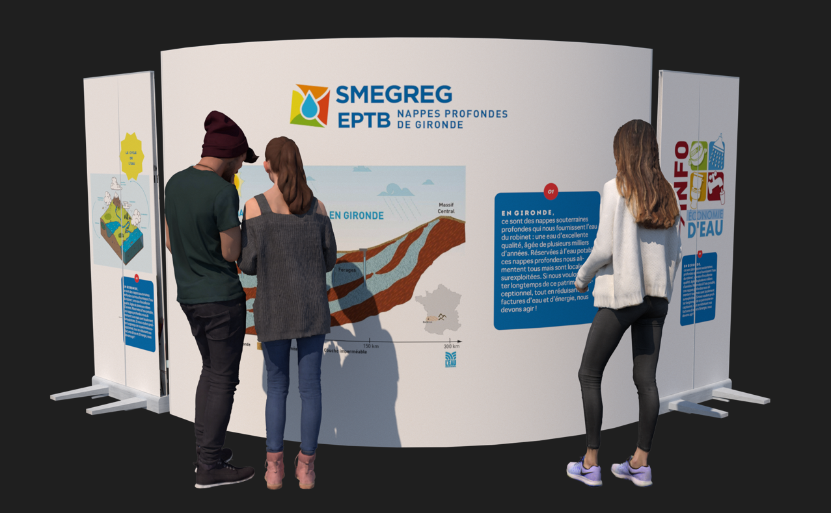
Projet Educ'Eau
Fresques pédagogiques et jeu de plateau
Module "Fresque":
visuels en 2D
face intérieure = panorama domestiques (toilettes / salle de bain / cuisine / extérieurs) (jardin et voiture)
face extérieure : grand et petit cycles de l'eau
sur chaque visuel :
  chiffre clé visible
  une information type « le saviez vous ? »
  un QR code pour jouer
  …
6

Slide 7
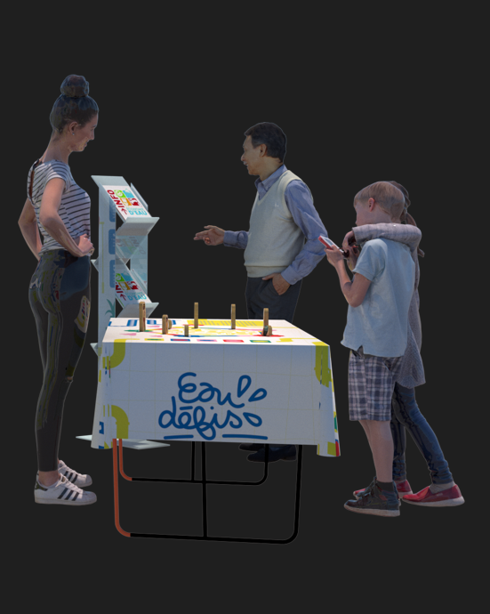
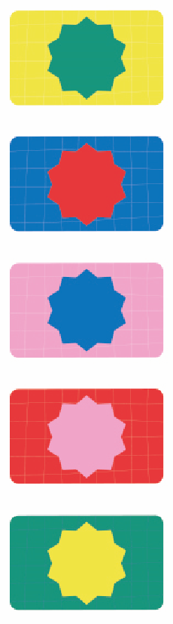
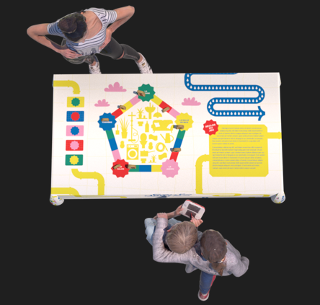

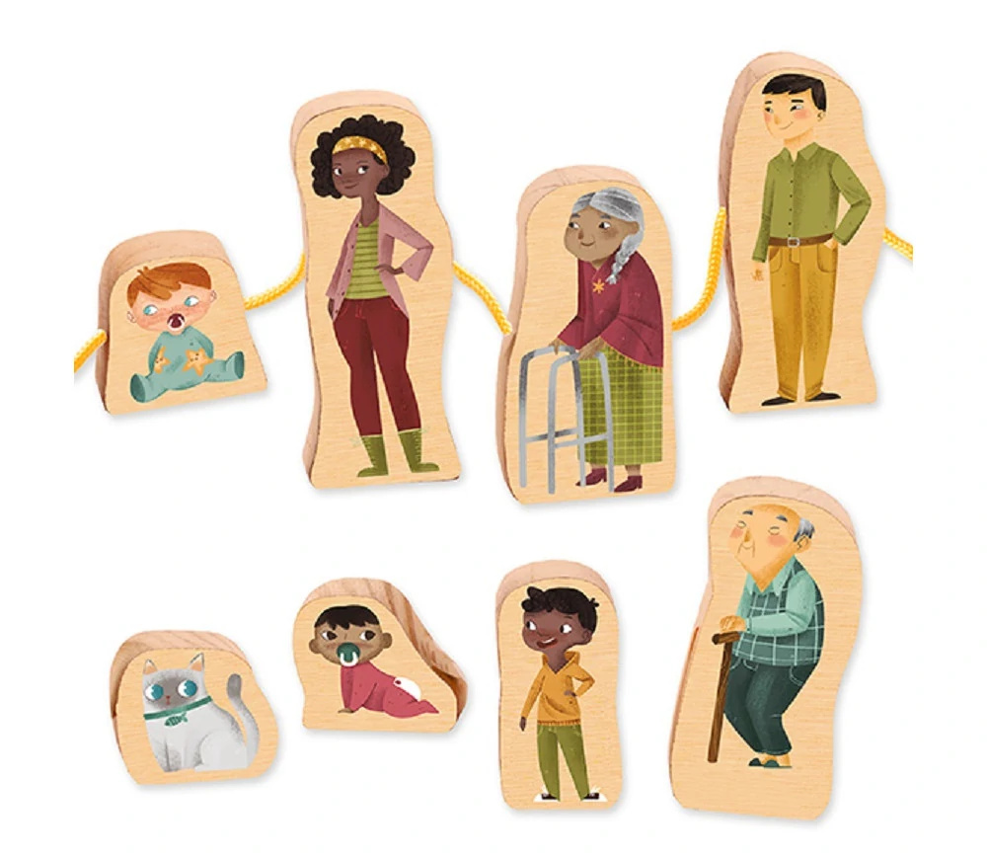
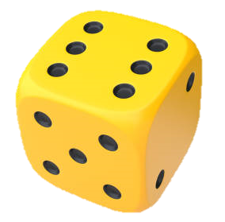
Projet Educ'Eau
Fresques pédagogiques et jeu de plateau
Module "Jeu":
Objectif : prendre conscience de son usage et de sa consommation d’eau au sein du foyer
Contenu :
une nappe
des pions
1 dé
5 jeux de cartes (1 par espace de jeu)
7

